Slide 1
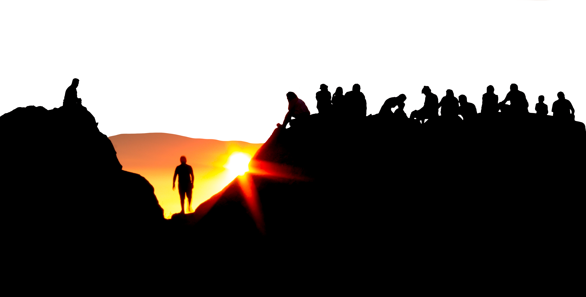
Lección 17
MARÍA SE MARAVILLA AL SER ELEGIDA
Lucas 1.46-55
«Engrandece mi alma al Señor y mi espíritu se regocija en Dios mi Salvador».
Lucas 1.46-47
Año 31/Vol. 1

Slide 2
OBJETIVOS
Invitar al grupo a abrirse a la acción de Dios, a comprender que Dios puede hacer cosas extraordinarias que escapen nuestra imaginación.
Reflexionar sobre el amor que Dios demuestra a las personas marginadas y vulnerables. Dios está dispuesto a acercarse a las personas rechazadas por la sociedad.
Considerar el juicio de Dios, un tema que las iglesias tienden a obviar, pero que la Biblia recalca continuamente.

Slide 3
VOCABULARIO
Engrandecer: Exaltar, elevar a alguien a grado o dignidad superior.
Siervo: «Esclavo», luego, en la relación (con el rey o) con Dios, título honorífico que en el Antiguo Testamento reivindican los enviados de Dios y en el Nuevo Testamento, Pablo y los apóstoles. El término marca una perfecta obligación de fidelidad a Dios: «siervos y siervas de Dios», radicalmente diferente de la dependencia del asalariado, mercenario, o jornalero.

Slide 4
VOCABULARIO
Proeza: Hazaña, valentía o acción valerosa. En este contexto, se refiere a los actos portentosos que Dios ha hecho a través de la historia de la salvación. Esos actos los vemos primeramente en el Antiguo Testamento, pero continúan en el Nuevo Testamento.

Slide 5
TEXTO BÍBLICO: Lucas 1.46-47
RVR
46 «Engrandece mi alma al Señor
47 y mi espíritu se regocija en Dios mi Salvador,
VP
46 María dijo: «Mi alma alaba la grandeza del Señor;
47 mi espíritu se alegra en Dios mi Salvador.

Slide 6
TEXTO BÍBLICO: Lucas 1.48-49
RVR
48 porque ha mirado la bajeza de su sierva, pues desde ahora me dirán bienaventurada todas las generaciones,
49 porque me ha hecho grandes cosas el Poderoso. ¡Santo es su nombre,
VP
48 Porque Dios ha puesto sus ojos en mí, su humilde esclava,
y desde ahora siempre me llamarán dichosa;
49 porque el Todopoderoso ha hecho en mí grandes cosas. ¡Santo es su nombre!

Slide 7
TEXTO BÍBLICO: Lucas 1.50-51
RVR
50 y su misericordia es de generación en generación a los que le temen!
51 Hizo proezas con su brazo; esparció a los soberbios en el pensamiento de sus corazones.
VP
50 Dios tiene siempre misericordia de quienes lo reverencian.
51 Actuó con todo su poder: deshizo los planes de los orgullosos,

Slide 8
TEXTO BÍBLICO: Lucas 1.52-53
RVR
52 Quitó de los tronos a los poderosos y exaltó a los humildes.
53 A los hambrientos colmó de bienes y a los ricos envió vacíos.
VP
52 derribó a los reyes de sus tronos y puso en alto a los humildes.
53 Llenó de bienes a los hambrientos y despidió a los ricos con las manos vacías.

Slide 9
TEXTO BÍBLICO: Lucas 1.54-55
RVR
54 Socorrió a Israel, su siervo, acordándose de su misericordia
55 —de la cual habló a nuestros padres—para con Abraham y su descendencia para siempre.»
VP
54 Ayudó al pueblo de Israel, su siervo,y no se olvidó de tratarlo con misericordia.
55 Así lo había prometido a nuestros antepasados, a Abraham y a sus futuros descendientes.»

Slide 10
RESUMEN
Esta lección afirma los siguientes puntos bíblicos, teológicos y pastorales:
Dios llamó a María de Nazaret para cumplir con una responsabilidad enorme y la joven mujer demostró tener el carácter necesario para discernir, aceptar y cumplir el llamado divino.
Dios puede llamar a una persona ordinaria a cumplir con una misión extraordinaria.

Slide 11
RESUMEN
Es innegable que el Dios que se revela a través de las Escrituras muestra una preocupación particular por las personas rechazadas. Dios escucha el clamor de la persona pobre y oprimida; responde la oración de las personas esclavizadas, y escucha el grito de dolor de las víctimas.
Lamentablemente, en el ambiente politizado en el cual se encuentra la iglesia a principios del siglo XXI, este mensaje se ha tornado muy controversial. Tan pronto se menciona el amor de Dios hacia el pobre, algunas personas se niegan a prestar atención.

Slide 12
RESUMEN
El amor de Dios no elimina el juicio divino. La salvación trae buenas noticias a las víctimas y «malas» noticias para los victimarios, particularmente para aquellos que se empeñan en perseverar en su maldad.

Slide 13
ORACIÓN
Bendito Dios, celebramos tu amor y tu grandeza. Nos unimos al Cántico de María para celebrar las virtudes que te distinguen. Te adoramos porque eres bueno, amoroso, misericordioso, justo y clemente. Te adoramos porque te acercas a nosotros en nuestra pobreza e indefensión. Te damos gracias por protegernos, en el nombre poderoso de Jesús. Amén.

